Slide 1

Web Programming 기초 공부기록
김부장의 Web Programming 기초 공부기록
HTML
+
Java Script
+
Spring boot (MariaDB, MyBatis, Thymeleaf)
#0. Web Programming 오리엔테이션

Slide 2
Web Programming 기초 공부기록
김부장의 Web Programming 기초 공부기록
HTML
+
Java Script
+
Spring boot (MariaDB, MyBatis, Thymeleaf)
이 영상이 도움이 되셨다면
더욱 열공하셔서
좋은 개발자로 성장하시길 바라겠습니다.
감사합니다. !!

Slide 3

#0. Web Programming 오리엔테이션
Web Programming 기초 공부기록
☞ Web Program 의 시작과 진행과정 (Front 관점).. 그리고 공부해야 할 것들.. for 개발 입문자
spring framework
Web Serer
Was (back)
Client
HTML
(css - 디자인, 스타일, 컬러풀)
JAVA
컨트롤러 , 서비스, 레파지토리
DTO, VO, DAO, ENTITY)
Web Browser
http request
www.~~.com
Java Script
(front 의 언어 - 역동적(Dynamic)
-학습 : 순수 자바스크립트, jQuery, AJAX
response
쿼리
결과
data (contents)
Infra
Server(H/W,Cloud)
Git
Jenkins
Data
DBMS
(oracle, ms-sql, mysql, maria)

Slide 4


Web Programming 기초 공부기록
[Web Programming 기초]
#1. HTML (웹 언어의 중심)
Web Server
HTML
+
Java Script
+
Spring boot (MariaDB, MyBatis, Thymeleaf)

Slide 5
Web Programming 기초 공부기록
[Web Programming 기초]
#1. HTML (웹 언어의 중심)
Web Server
HTML
+
Java Script
+
Spring boot (MariaDB, MyBatis, Thymeleaf)

Slide 6





Web Programming 기초 공부기록
[Web Programming 기초]
#2. DBMS 설치
HTML
+
Java Script
+
Spring boot (MariaDB, MyBatis, Thymeleaf)

Slide 7





Web Programming 기초 공부기록
[Web Programming 기초]
#3. WAS 환경 만들기
WAS 영역
Tool
HTML
+
Java Script
+
Spring boot (MariaDB, MyBatis, Thymeleaf)

Slide 8
Web Programming 기초 공부기록
[Web Programming 기초]
#4. MVC 환경 만들기
WEB / WAS 영역
Controller
Service
Dao
View
HTML
+
Java Script
+
Spring boot (MariaDB, MyBatis, Thymeleaf)

Slide 9
Web Programming 기초 공부기록
[Web Programming 기초]
#5. DB연결 | Data 처리
WEB / WAS 영역
DBMS
Back-End 영역
Controller
Service
Dao (DB 연결)
request
View
Front 영역
HTML
+
Java Script
+
Spring boot (MariaDB, MyBatis, Thymeleaf)

Slide 10
#5. DB연결 | Data 처리
Web Programming 기초 공부기록
WEB / WAS 영역
Controller
Service
Dao/Repository
jdbc
jdbctemplate
mybatis
jpa
어디로 갈지 방향정리
.java (class)
요청에 대한
처리 부분
.java (class)
DB 연결부분
.java (class)
DBMS
데이터 이동
데이터 이동
Collection(List), Map
VO , DTO
View
Jsp, Thymeleaf
HTML
+
Java Script
+
Spring boot (MariaDB, MyBatis, Thymeleaf)

Slide 11
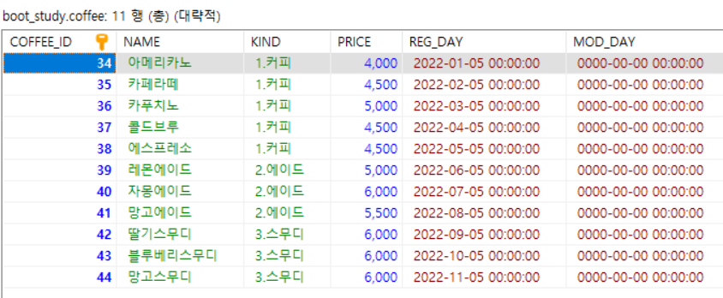
#5. DB연결 | Data 처리
Web Programming 기초 공부기록
[List , Map 사용하기 --- VO ?
List
Map
Map
Map
coffee_id : 34 | name : 아메리카노 | kind : 1.커피 | price : 4000 | reg_day : 2022.09.10
coffee_id : 35 | name : 카페라떼 | kind : 1.커피 | price : 4500 | reg_day : 2022.09.10
coffee_id : 44 | name : 망고스무디 | kind : 3.스무디 | price : 6000 | reg_day : 2022.11.05
HTML
+
Java Script
+
Spring boot (MariaDB, MyBatis, Thymeleaf)

Slide 12

Web Programming 기초 공부기록
[Web Programming 기초]
#6. How ? DB 커넥션
DB Connection
HTML
+
Java Script
+
Spring boot (MariaDB, MyBatis, Thymeleaf)

Slide 13

Web Programming 기초 공부기록
[Web Programming 기초]
#내가하는공부기록 #기초적인 내용 #전문성낮음
#7. DB연결 | PostMapping 처리
HTML – Post 방식 처리
PostMapping
logback-spring.xml
함수 오버로딩
Mybatis – Dynamic SQL - If , choose
HTML
+
Java Script
+
Spring boot (MariaDB, MyBatis, Thymeleaf)

Slide 14
Web Programming 기초 공부기록
[Web Programming 기초]
#내가하는공부기록 #기초적인 내용 #전문성낮음
#8. 등록/수정/삭제
Insert
Update
Delete
노잼작업 (재미없어도 주로 이런 일을 하죠!!)
HTML
+
Java Script
+
Spring boot (MariaDB, MyBatis, Thymeleaf)

Slide 15

Web Programming 기초 공부기록
[Web Programming 기초]
#내가하는공부기록 #기초적인 내용 #전문성낮음
#9. AJAX 활용 비동기처리 (Front 부분)
AJAX = Asynchronous JavaScript And XML.
JSON = JavaScript Object Notation
HTML
+
Java Script
+
Spring boot (MariaDB, MyBatis, Thymeleaf)

Slide 16
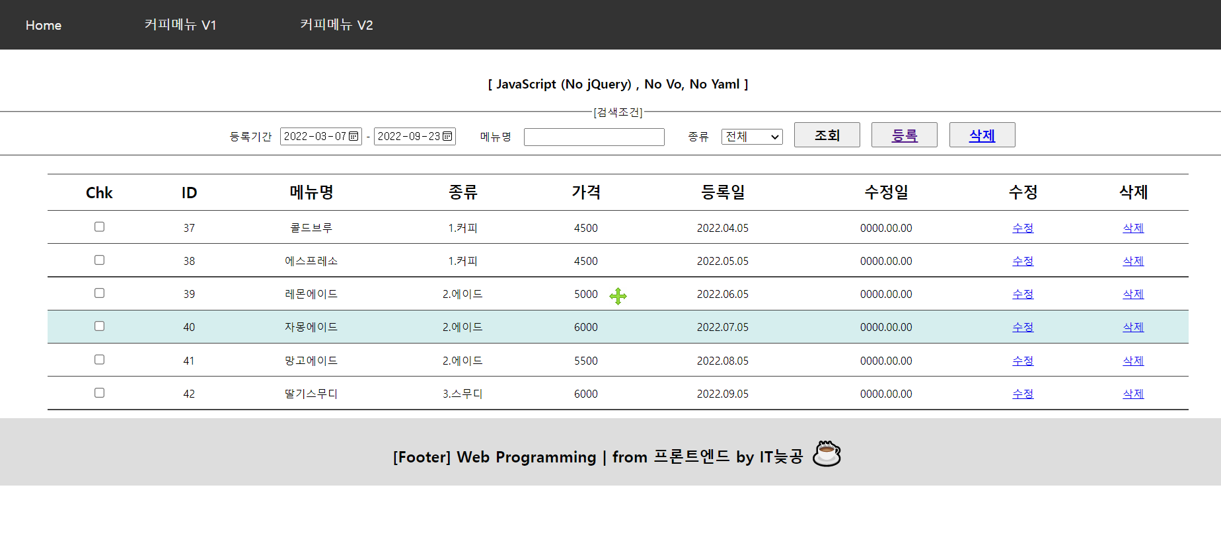
Web Programming 기초 공부기록
#내가하는공부기록 #기초적인 내용 #전문성낮음
요청
사이트
Page 리턴
view 반환
요청
필요한
값(Data) 리턴
Data 반환
Web(JS) 과 백엔드(java, php..) 언어가 서로 주고받을 수 있는 데이터 표준형태가 필요
(XML , JSON)
HTML
+
Java Script
+
Spring boot (MariaDB, MyBatis, Thymeleaf)

Slide 17
Web Programming 기초 공부기록
[Web Programming 기초]
#내가하는공부기록 #기초적인 내용 #거인들의어깨위에서서
#10. AJAX 활용 비동기처리 (Back 부분)
@Controller vs @RestController
JSONObject
JSONArray
HTML
+
Java Script
+
Spring boot (MariaDB, MyBatis, Thymeleaf)

Slide 18
Web Programming 기초 공부기록
#내가하는공부기록 #기초적인 내용 #거인들의어깨위에서서
WEB / WAS 영역
Controller
Service
Dao/Repository
request
Rest
Controller
View 에 request를 넘기지 않고
내가 최종 내용을 보여줄게..
Response body를 내 안에..
View
Jsp, Thymeleaf
HTML
+
Java Script
+
Spring boot (MariaDB, MyBatis, Thymeleaf)

Slide 19
Web Programming 기초 공부기록
[Web Programming 기초]
#내가하는공부기록 #기초적인 내용 #거인들의어깨위에서서
#11. V1 화면 마무리작업
처리 모듈 통합하기
<body onload=“function()”>
<form onSubmit=“return function()”>
Loading 처리
HTML
+
Java Script
+
Spring boot (MariaDB, MyBatis, Thymeleaf)

Slide 20
Web Programming 기초 공부기록
[Web Programming 기초]
#내가하는공부기록 #기초적인 내용 #거인들의어깨위에서서
#12. AJAX 사용 의 위험성 경고
JavaScript – Callback 함수 이해하기
Callback 함수는 왜 사용 하는가?
동기 vs 비동기의 처리 순서의 이해
AJAX 사용 시 꼭 기억할 것
HTML
+
Java Script
+
Spring boot (MariaDB, MyBatis, Thymeleaf)

Slide 21
Web Programming 기초 공부기록
#내가하는공부기록 #기초적인 내용 #거인들의어깨위에서서
JavaScript – Callback 함수 이해하기 -> 함수의 인자 값으로 함수를 넣을 수 있다. A callback is a function passed as an argument to another function
HTML
+
Java Script
+
Spring boot (MariaDB, MyBatis, Thymeleaf)

Slide 22
Web Programming 기초 공부기록
#내가하는공부기록 #기초적인 내용 #거인들의어깨위에서서
Callback 함수는 왜 사용 하는가?
-> 왜(Why) 가 아닌 이런 방식의 사용이 가능하다는 이야기
-> Callback 함수를 사용해야만 하는 JS 함수가 있음
HTML
+
Java Script
+
Spring boot (MariaDB, MyBatis, Thymeleaf)

Slide 23
Web Programming 기초 공부기록
#내가하는공부기록 #기초적인 내용 #거인들의어깨위에서서
동기 vs 비동기의 처리 순서의 이해
-> 동기( 우선) -> 비동기(후 순위)
-> Callback 함수를 사용해야만 하는 JS 함수가 있음
HTML
+
Java Script
+
Spring boot (MariaDB, MyBatis, Thymeleaf)

Slide 24
Web Programming 기초 공부기록
#내가하는공부기록 #기초적인 내용 #거인들의어깨위에서서
AJAX 사용 시 꼭 기억할 것
-> AJAX = asynchronous
-> AJAX 사용 결과값에 대한 처리는 매우 주의해서 처리해야 한다.
HTML
+
Java Script
+
Spring boot (MariaDB, MyBatis, Thymeleaf)

Slide 25
Web Programming 기초 공부기록
[Web Programming v2]
#내가하는공부기록 #기초적인 내용 #거인들의어깨위에서서
#13. V1 -> V2 환경 만들기
Version 2 를 시작하기 위한 작업
HTML
+
Java Script
+
Spring boot (MariaDB, MyBatis, Thymeleaf)

Slide 26

Web Programming 기초 공부기록
[Web Programming v2]
#내가하는공부기록 #기초적인 내용 #거인들의어깨위에서서
#14. application.properties
-> application.yml
HTML
+
Java Script
+
Spring boot (MariaDB, MyBatis, Thymeleaf)

Slide 27
Web Programming 기초 공부기록
[Web Programming v2]
#내가하는공부기록 #기초적인 내용 #거인들의어깨위에서서
#15. jQuery 적용
jQuery is a JavaScript Library.
jQuery greatly simplifies JavaScript programming.
jQuery is easy to learn.
https://www.w3schools.com/jquery/default.asp
HTML
+
Java Script
+
Spring boot (MariaDB, MyBatis, Thymeleaf)

Slide 28
Web Programming 기초 공부기록
[Web Programming v2]
#내가하는공부기록 #기초적인 내용 #거인들의어깨위에서서
#16. Value Object 적용
JSON
VO
MAP
HTML
+
Java Script
+
Spring boot (MariaDB, MyBatis, Thymeleaf)

Slide 29
데이터 저장방식의 기본 [Key : Value]
Web Programming 기초 공부기록
#내가하는공부기록 #기초적인 내용 #거인들의어깨위에서서
[ Front Web ]
[ Back Was ]
JSP
Thymeleaf
MAP - Key : Value ex) put(“name”,”홍길동“)
VO - Key : Value
ex) String name=“홍길동”
model
HTML
CSS
JavaScript
Json
{“name”:”홍길동”}
c 구조체 ?
HTML
+
Java Script
+
Spring boot (MariaDB, MyBatis, Thymeleaf)

Slide 30
Web Programming 기초 공부기록
[Web Programming v2]
#내가하는공부기록 #기초적인 내용 #거인들의어깨위에서서
#17. 다중 데이터 처리 1 (DB)
배열로 파라미터가 넘어올 때 처리
Front Web 처리
BackEnd 처리
☞ 좀 더 실무처럼
HTML
+
Java Script
+
Spring boot (MariaDB, MyBatis, Thymeleaf)

Slide 31
Web Programming 기초 공부기록
[Web Programming v2]
#내가하는공부기록 #기초적인 내용 #거인들의어깨위에서서
#17. 다중 데이터 처리 2 (DB)
DB 의 효율을 생각하자
One Query 우선주의
Dynamic SQL (MyBatis)
☞ 좀 더 실무처럼
HTML
+
Java Script
+
Spring boot (MariaDB, MyBatis, Thymeleaf)

Slide 32
Web Programming 기초 공부기록
[Web Programming v2]
#내가하는공부기록 #기초적인 내용 #거인들의어깨위에서서 #말이 느려 답답할 땐 1.25 or 1.5 배속 !!
#18. (DB)트랜잭션 (Transaction)
DB Transaction 개념적 이해
DB Session – autocommit 에 대한 이해
그리고 스프링에서의 @transactional 처리를 …
HTML
+
Java Script
+
Spring boot (MariaDB, MyBatis, Thymeleaf)

Slide 33




Web Programming 기초 공부기록
#내가하는공부기록 #기초적인 내용 #거인들의어깨위에서서 #말이 느려 답답할 땐 1.25 or 1.5 배속 !!
살사람
팔사람
transaction
HTML
+
Java Script
+
Spring boot (MariaDB, MyBatis, Thymeleaf)

Slide 34
Web Programming 기초 공부기록
[Web Programming v2]
#내가하는공부기록 #기초적인 내용 #거인들의어깨위에서서 #말이 느려 답답할 땐 1.25 or 1.5 배속 !!
#19. Spring boot 에서 DB 처리 1.
Auto-commit = true or false (auto-commit 환경세팅 방법과 Spring boot 동작)
DB Connection & get Sql Session (auto-commit 환경세팅 방법과 Spring boot 동작)
3. Sql Session Life cycling (Spring boot 은 Sql session 을 어떻게 사용하는가?)
HTML
+
Java Script
+
Spring boot (MariaDB, MyBatis, Thymeleaf)

Slide 35
Web Programming 기초 공부기록
Spring Boot
DBMS
자동 commit/rollback
SELECT
INSERT
UPDATE
1. Auto-Commit = true
1. 각 SQL 구문 단위로 세션을 생성
2. 각 SQL 구문 단위로 한 건씩
commit/rollback 수행
2. Auto-Commit = false
별도 commit/rollback
HTML
+
Java Script
+
Spring boot (MariaDB, MyBatis, Thymeleaf)

Slide 36
Web Programming 기초 공부기록
Spring Boot
DBMS
자동 commit/rollback
SELECT
INSERT
UPDATE
1. Auto-Commit = true
1. 하나의 Session 생성
2. 한 묶음으로 처리 진행 최종 (commit/rollback) 수행
3. Auto-Commit = false 처리
@Transactional
2. Auto-Commit = false
별도 commit/rollback
HTML
+
Java Script
+
Spring boot (MariaDB, MyBatis, Thymeleaf)

Slide 37
Web Programming 기초 공부기록
[Web Programming v2]
#내가하는공부기록 #기초적인 내용 #거인들의어깨위에서서 #말이 느려 답답할 땐 1.25 or 1.5 배속 !!
#20. Spring boot 에서 DB 처리 2.
@Transactional 예외발생 처리
Checked Exception & Unchecked Exception
예외를 커스텀으로 ??
HTML
+
Java Script
+
Spring boot (MariaDB, MyBatis, Thymeleaf)

Slide 38

Web Programming 기초 공부기록
[Web Programming v2]
#내가하는공부기록 #기초적인 내용 #거인들의어깨위에서서 #말이 느려 답답할 땐 1.25 or 1.5 배속 !!
#21. Exception 처리
Front
Back
Controller
Service
Dao (DB 연결)
request
View
화면 단에서 오류 발생 시
JavaScript 를 통한 에러 체크 (alert)
error.html 로 오류 메시지 전달
HTML
+
Java Script
+
Spring boot (MariaDB, MyBatis, Thymeleaf)

Slide 39
Web Programming 기초 공부기록
[Web Programming v2]
#내가하는공부기록 #기초적인 내용 #거인들의어깨위에서서 #말이 느려 답답할 땐 1.25 or 1.5 배속 !!
#22. @Transactional Propagation
@Transactional 을 분리하여 처리
HTML
+
Java Script
+
Spring boot (MariaDB, MyBatis, Thymeleaf)

Slide 40
@Transactional(propagation = Propagation. REQUIRES_NEW) ※ REQUIRES_NEW - 전파범위
propagation : 번식, 증식
Class A
Class B
@Transactional
public void method Main{
method A()
method B()
}
독립은 했지만
부모님께 의존할게요..
@Transactional(propagation = Propagation.REQUIRED) public void method A{ }
저 완전 독립했어요. 알아서 살아갈게요.
우린 같은 클래스 시작할때부터 묶였어..
public void method A{ }
@Transactional(propagation = Propagation.REQUIRES_NEW)
public void method B{ }
@Transactional(propagation = Propagation.REQUIRES_NEW)
public void method B{ }

Slide 41
Web Programming 기초 공부기록
[Web Programming v2]
#내가하는공부기록 #기초적인 내용 #거인들의어깨위에서서 #말이 느려 답답할 땐 1.25 or 1.5 배속 !!
#23. Transaction 수동처리
(트랜잭션의 범위는 내가 지정한다)
PlatformTransactionManager
TransactionDefinition
TransactionStatus
HTML
+
Java Script
+
Spring boot (MariaDB, MyBatis, Thymeleaf)

Slide 42
트랜잭션 수동처리하기 PlatformTransactionManager - commit , rollback 은 내가 직접 처리한다.
Class A
사용구문
// 트랜잭션매니저 객체를 불러온다.
@Autowired
PlatformTransactionManager transactionManager;
// 트랜잭션에 사용할 속성을 불러온다.
@Autowired
TransactionDefinition definition;
// 트랜잭션을 얻어와 상태를 보관한다.
TransactionStatus status = transactionManager.getTransaction(definition);
// commit or rollback 처리를 하고 세션을 반환한다.
transactionManager.commit(status);
@Transactional
public void method Main{
method A()
method B()
method C()
}
트랜잭션 범위를 직접 지정
public void method A{ }
public void method B{ }
public void method C{ }

Slide 43
Web Programming 기초 공부기록
[Web Programming v2]
#내가하는공부기록 #기초적인 내용 #거인들의어깨위에서서 #말이 느려 답답할 땐 1.25 or 1.5 배속 !!
#24. Transaction 수동처리
(트랜잭션의 범위는 내가 지정한다)
TransactionTemplate
(feat. PlatformTransactionManager)
참고 사이트 Baeldung - https://www.baeldung.com/spring-programmatic-transaction-management
HTML
+
Java Script
+
Spring boot (MariaDB, MyBatis, Thymeleaf)

Slide 44

Web Programming 기초 공부기록
[Web Programming v2]
#내가하는공부기록 #기초적인 내용 #거인들의어깨위에서서 #말이 느려 답답할 땐 1.25 or 1.5 배속 !!
#25-1. DB 2개 이상 | 다중DB
(2개 이상의 DB를 사용할 경우 어떻게 처리할 것인가?)
테스트할 DB 추가 생성
Spring boot 환경 설정
다중 DB 세팅하기
HTML
+
Java Script
+
Spring boot (MariaDB, MyBatis, Thymeleaf)

Slide 45

Web Programming 기초 공부기록
Main DB
외간 DB
Familly
Familly
HTML
+
Java Script
+
Spring boot (MariaDB, MyBatis, Thymeleaf)

Slide 46
Web Programming 기초 공부기록
[Web Programming v2]
#내가하는공부기록 #기초적인 내용 #거인들의어깨위에서서 #말이 느려 답답할 땐 1.25 or 1.5 배속 !!
#25-2. DB 2개 이상 | 다중DB
(2개 이상의 DB를 사용할 경우 어떻게 처리할 것인가?)
테스트할 DB 추가 생성
Spring boot 환경 설정
다중 DB 세팅하기
HTML
+
Java Script
+
Spring boot (MariaDB, MyBatis, Thymeleaf)

Slide 47
Web Programming 기초 공부기록
[Web Programming v2]
#내가하는공부기록 #기초적인 내용 #거인들의어깨위에서서 #말이 느려 답답할 땐 1.25 or 1.5 배속 !!
#25-3. DB 2개 이상 | 다중DB
(2개 이상의 DB를 사용할 경우 어떻게 처리할 것인가?)
어 ? 이상하다. 세션개수가?
어쩌다 한번 사용하는 DB 인데도?
HTML
+
Java Script
+
Spring boot (MariaDB, MyBatis, Thymeleaf)

Slide 48
Web Programming 기초 공부기록
[Web Programming v2]
#내가하는공부기록 #기초적인 내용 #거인들의어깨위에서서 #말이 느려 답답할 땐 1.25 or 1.5 배속 !!
#26. 개발 환경 분리 & 배너 꾸미기
나도 배너를 꾸미고 싶다
개발환경 : home / company (local, dev, staging, prod)
그리고, 여기서 우선 쉬어가기
HTML
+
Java Script
+
Spring boot (MariaDB, MyBatis, Thymeleaf)

